Slide 1


Slide 2
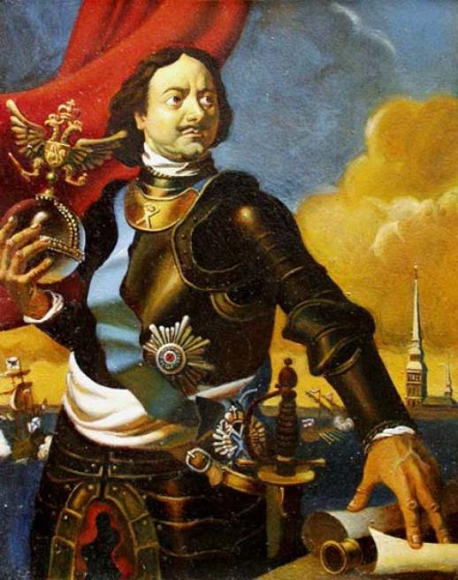
30 октября 1696 год « Морским судам быть!»

Slide 3
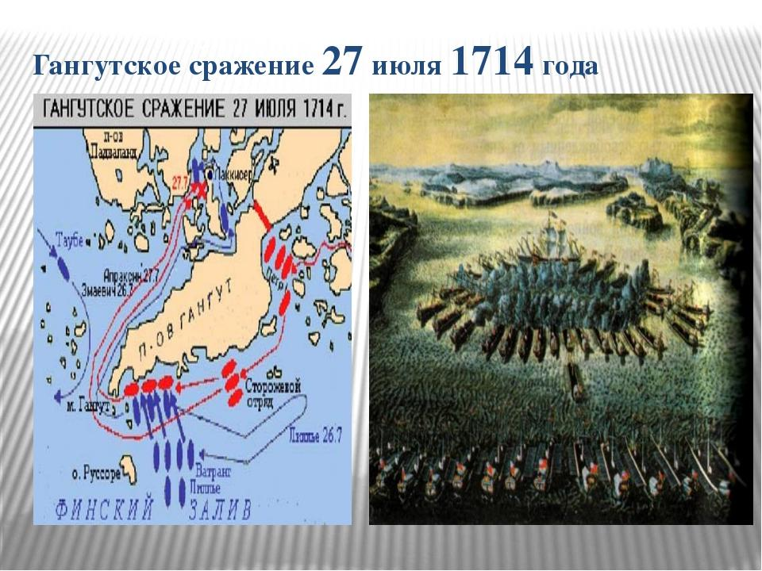

Slide 4
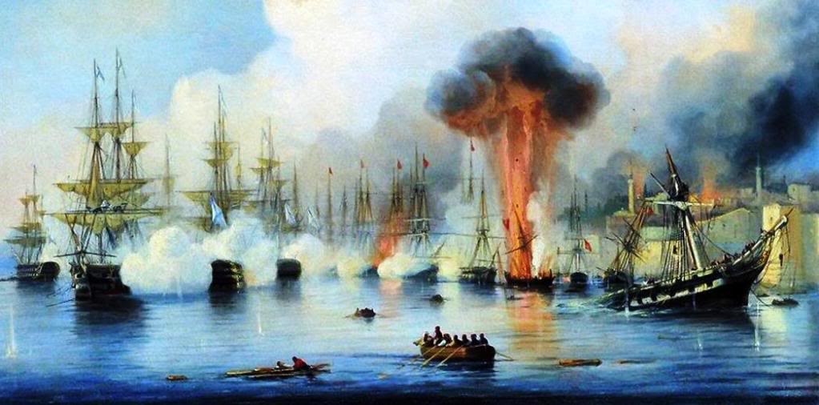
Сражение у острова Гренгам 1720 год

Slide 5
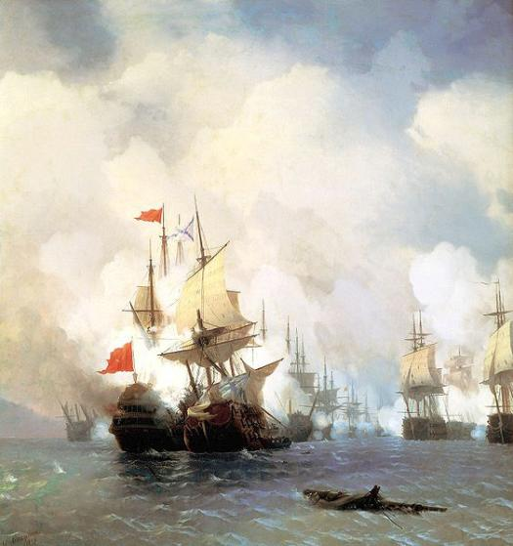
Чесменское сражение 1770 г.

Slide 6
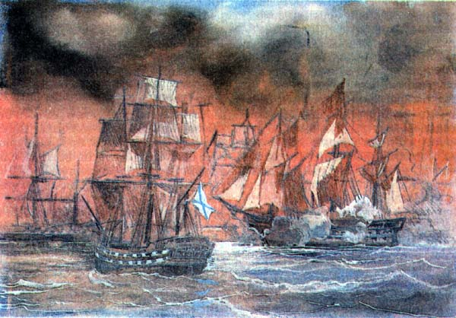
Синопское сражение 30 ноября 1853 г

Slide 7
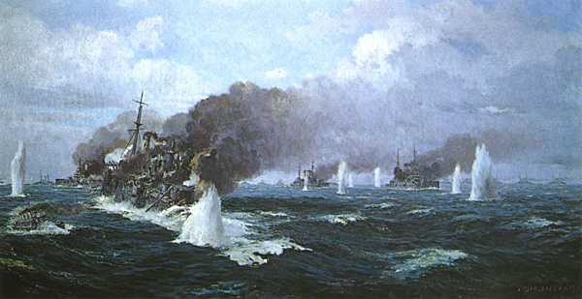
Цусимское сражение 1905 год

Slide 8
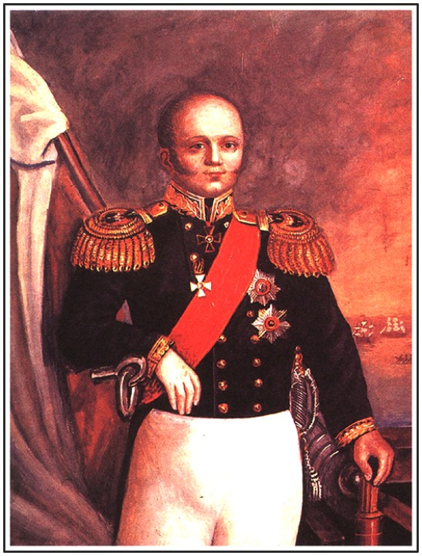
Наум Акимович Сенявин умер в мае 1738 г в г.Очаков

Slide 9
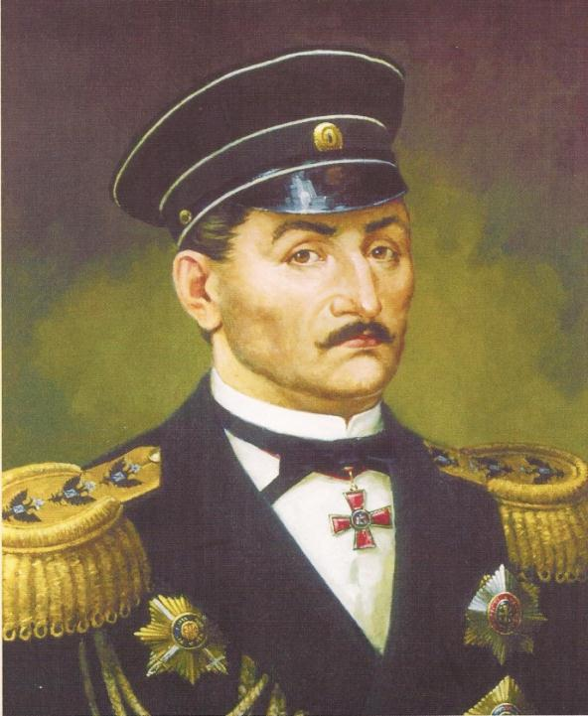
Нахимов Павел Степанович 1802-1855

Slide 10
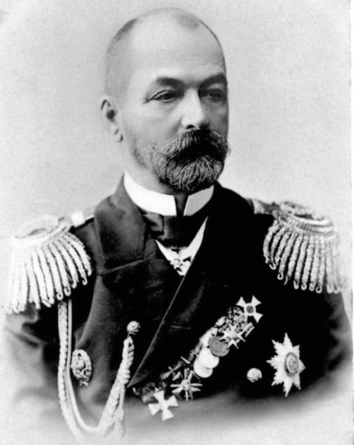
Рождественский Зиновий Петрович 1848-1909

Slide 11
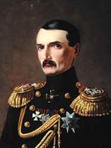
Корнилов Владимир Алексеевич 1806-1854

Slide 12
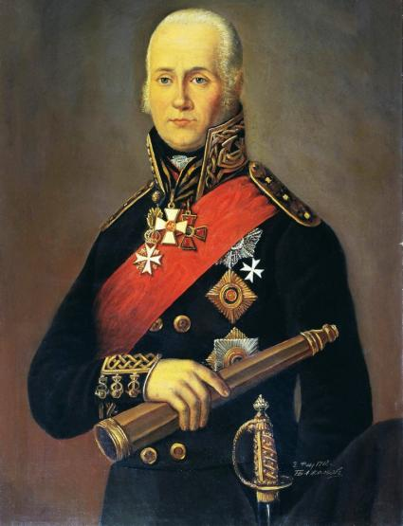
Фёдор Фёдорович Ушаков 1745-1817

Slide 13
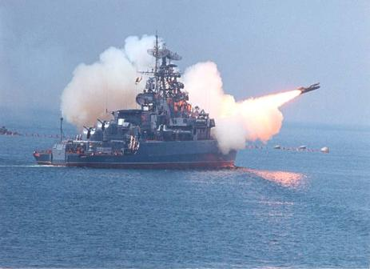
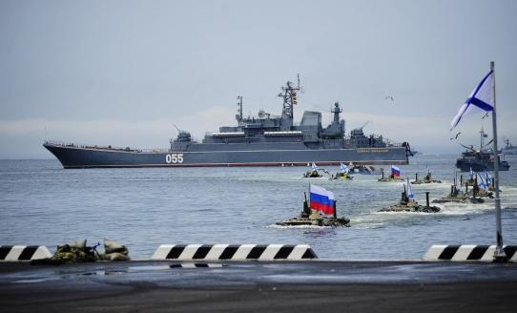
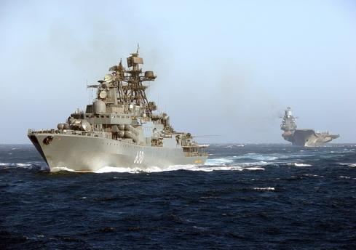
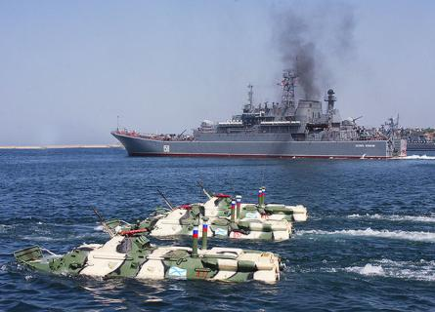

Slide 14
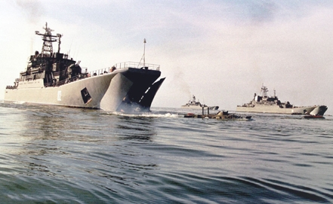
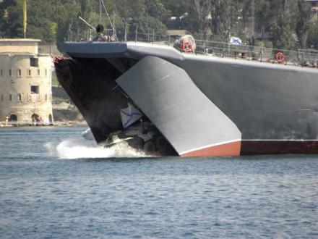
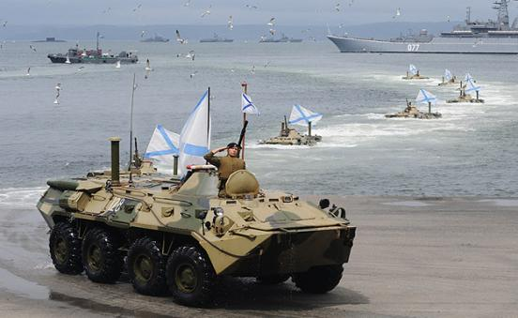
Большие десантные корабли

Slide 15
